Slide 1
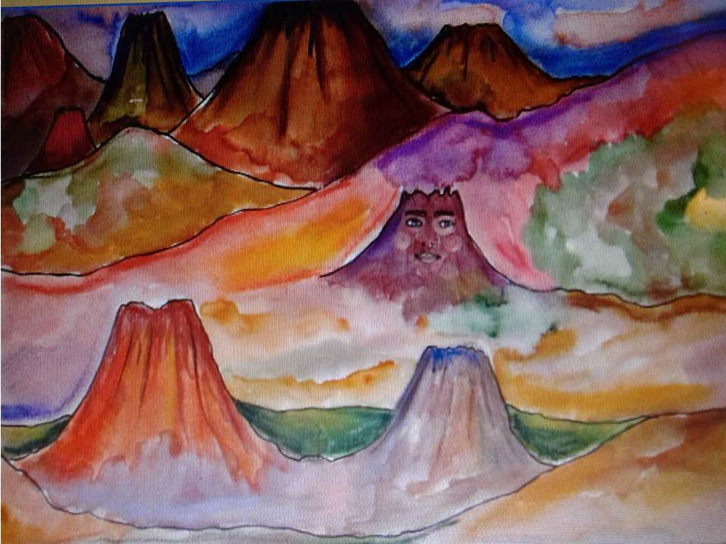
PRÉSENTATION DES ELEVES ,ILIOUPOLI-ATHENES
Notes:
PRÉSENTATION DES ELEVES ,ILIOUPOLI-ATHENES

